Slide 1
TIEDÄ ENEMMÄN OSTEOPOROOSISTA – MISTÄ ON KYSE?
Olli Simonen
Erikoislääkäri
TEAMS
23.2.2023

Slide 2
SINÄ ITSE PÄÄTÄT, MITEN RAKENNAT JA YLLÄPIDÄT ELÄMÄÄSI

Slide 3
Luusto ja lihaksia ja koko elimistöä (aivot, sydän, verisuonet, keuhkot, nivelet, suolisto ym) koskee seuraava sääntö: JOS ET HUOLLA JA KÄYTÄ NIITÄ ,MENETÄT NE

Slide 4
Luuston ja lihasten terveyden
ja hyvinvoinnin määräävät
koko elämän ajan 1. PERIMÄ Luuston koko, muodot, arkkitehtuuri, kehityslinjat (vrt rakennuspiirrustukset, rakennesuunnitelma, toteutus) 2. SINÄ ELÄMÄNTAPAVALINNOIN PÄÄTÄT HYVIN PITKÄLLE:
luustosi ja lihastesi lopullisen
koon, vahvuuden, lujuuden, kestävyyden,
terveyden ja toimivuuden

Slide 5
SINÄ VALITSET JA PÄÄTÄT
Mitä ja miten paljon syöt
(energiaa, proteiineja, kalsiumia,
D-vitamiinia, K-vitamiinia (kasviksia)
Miten käytät luustoa ja lihaksiasi
(lihakset ja luusto mukautuvat käyttöön)
Käytätkö luustolle haitallisia aineita (tupakka, alkoholi)

Slide 6
Aktiiviseen liikunnalliseen elämäntapaan lapsena ja nuorena kannattaa panostaa, koska
Luuston määrä lisääntyy tytöillä 11-13 v iässä yhtä paljon kuin luuta menetetään 30 vuodessa menopaussin jälkeen !!!!!!!!!
Liikunnallisesti aktiivisen nuoren luusto on 10 % kookkaampi ja 12 % kestävämpi kuin vähemmän aktiivisen nuoren

Slide 7
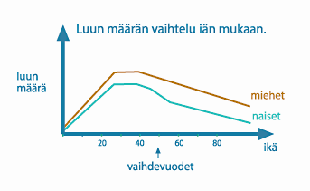
LUUN ELINKAARI
Luu on elävää kudosta, joka rakentuu ja hajoaa koko elämän ajan
Luumassa ja luun mineraali-tiheys on suurimmillaan noin 30 vuoden iässä , jolloin kalsiumia luustossa
Miehillä 1,2 kg
Naisilla 1 kg
Vaihdevuosissa naisen luun hajoaminen kiihtyy 5-10 v. ajaksi
Kun puolet luumassasta
menetetty, tullaan murtuma-
riskin alueelle
4

Slide 8
RIITTÄMÄTÖN ENERGIANSAANTI JA YKSIPUOLINEN RAVINTO OVAT SUURIMPIA OSTEOPO-ROOSIN KIIHDYTTIMIÄ/SYITÄ
Jos ravintomme ei sisällä riittävästi energiaa, elimistö tyydyttää energian tarpeensa ”polttamalla” ensin lihakset ja sitten vasta rasvat (= lihasten surkastuminen, vanhan ihmisen kuihtuminen (= sarkopenia), raihnaistuminen ( = gerastenia)
Lihan, rasvan ja täysjyvätuotteiden palamis- tuotteet elimistössä ovat happamia. Ne neutraloidaan luustosta irrotetulla fosfaatilla, jolloin kalsium eritetään virtsaan

Slide 9
Ikääntymiseen liittyvän osteoporoosin lisäksi osteoporoosia esiintyy myös nuorilla ja työikäisillä, mutta se liittyy silloin
elämäntapavalintoihin – anoreksia, huippu-urheilu …..
sairauksiin – keliakia
lääkityksiin – kortisoni

Slide 10
Luukadon määrä naisella ja miehellä
Nainen menettää elämänsä aikana hohkaluustaan 50 % ja putkiluustaan 30 % - Joka toinen nainen murtaa ainakin yhden luunsa 50 ikävuotensa jälkeen.
Mies menettää elämänsä aikana hohkaluustaan 30 % ja putkiluustaan 20 %. - Joka seitsemäs mies murtaa ainakin yhden luunsa 50 ikävuotensa jälkeen.

Slide 11
OSTEOPOROOSIMURTUMAT
Osteoporoosimurtumia ilmaantuu vuodessa 45 000:lla suomalaiselle (Luustoliitto 2023). Luku on puolet kaikista luunmurtumista maassamme.
Ensimmäinen osteoporoosimurtuma avaa murtumien pandoralippaan: murtuma seuraa toistaan, kunnes osteoporoosi tunnistetaan ja sitä aletaan hoitaa

Slide 12
Osteoporoosi vähäoireinen sairaus kunnes luun kestävyys pettää ja luu murtuu
Oireina ennen murtumaa, jos niitä yleensäkään on, ovat erilaiset luustokivut ja säryt,
Osteoporoosin aiheuttama murtuma on matalaenerginen murtuma, joka syntyy poikkeavan vähäisen rasituksen seurauksena (liukastuminen, kompastuminen, putoaminen matalalta) ja joskus itsestään,
Ryhtimuutos (kumararyhti) nikamien murruttua ja sen seurauksena yli 3 (4) cm pituuden lyhenemä on osteoporoosin oire/merkki.

Slide 13
MURTUMA ON YLEISIN OSTEOPOROOSIN OIRE JA MERKKI. Murtuma seuraa toistaan, kunnes osteoporoosi tunnistetaan ja sitä aletaan hoitaa

Slide 14
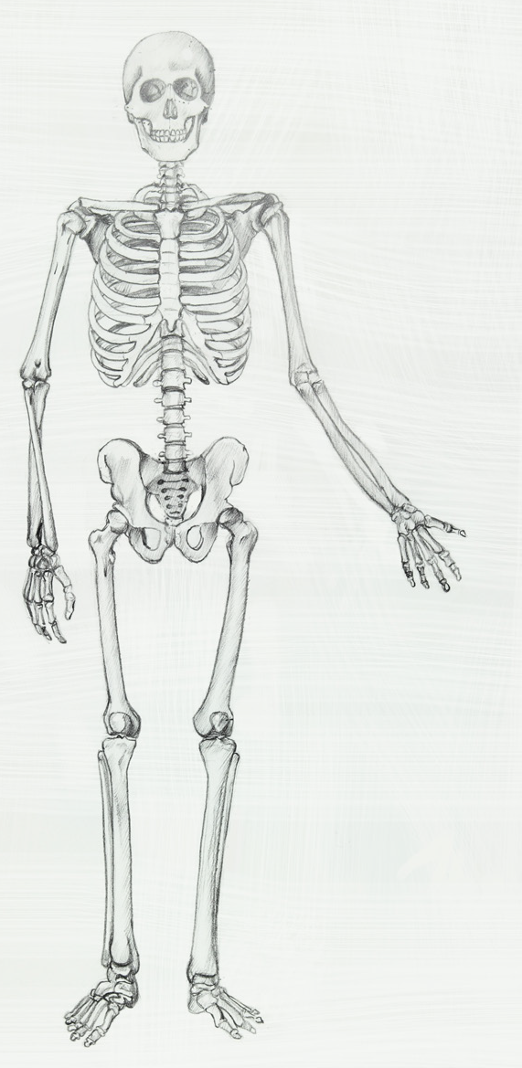
Osteoporoosimurtumat ilmaantumisjärjestyksessä
Nikamien luhistusmurtumat
alkavat ilmaantua 50 v jälkeen
Rannemurtumat
alkavat ilmaantua 55 v jälkeen
Olkavarsi, nilkka, lantio,
kylkiluu, solisluu
alkavat ilmaantua 60 v jälkeen
Lonkka (reisiluun kaula) alkavat ilmaantua 70 v jälkeen

Slide 15
NIKAMAMURTUMA ON ENSIMMÄINEN OSTEOPOROOSIMURTUMA ja sitä on syytä epäillä, jos kyseessä on - äkillisesti ilmaantunut selkäkipu, - joka ei säteile jalkoihin - joka jatkuu yli viikon ( 6 viikkoa) kipulääkityksestä ja levosta huolimatta

Slide 16
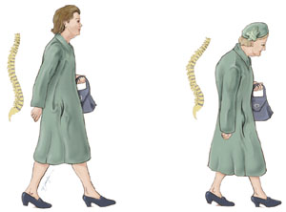
Nikama- ja rannemurtumien oivaltaminen osteoporoosimurtumiksi ja osteoporoosin hoidon aloittaminen samantien on ainoa keino ehkäistä muut murtumat
Käypä hoito-suositus painottaa erityisesti nikamamurtuman tunnistamisen tärkeyttä ja sen avainroolia muiden murtumien ehkäisyssä:
Äkillisesti ilmaantunut pitkään jatkuva selkäkipu, joka ilmaantunut kaatumisessa, kumartuessa, nostaessa, tai itsestään.
Pituus lyhenee (4 -) 5 cm
Ryhti muuttuu kumaraksi
(kyfoosi)

Slide 17
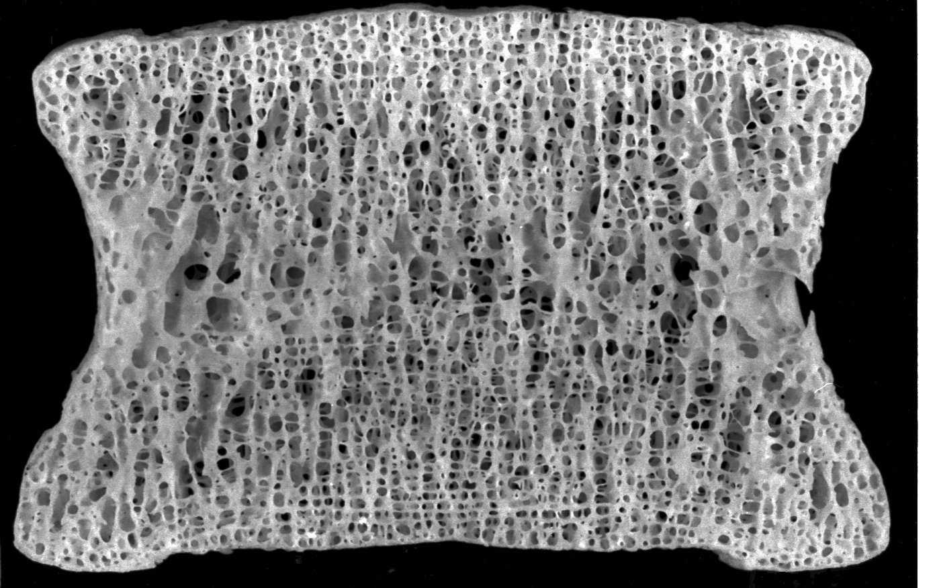
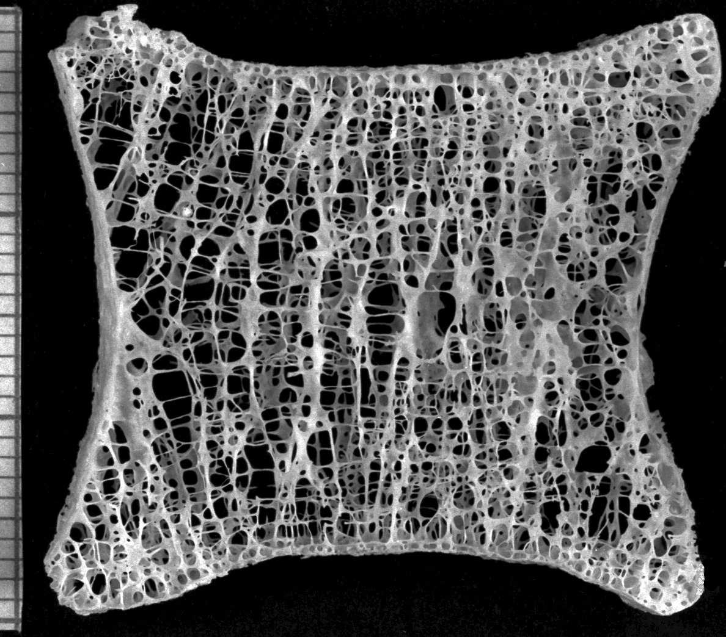
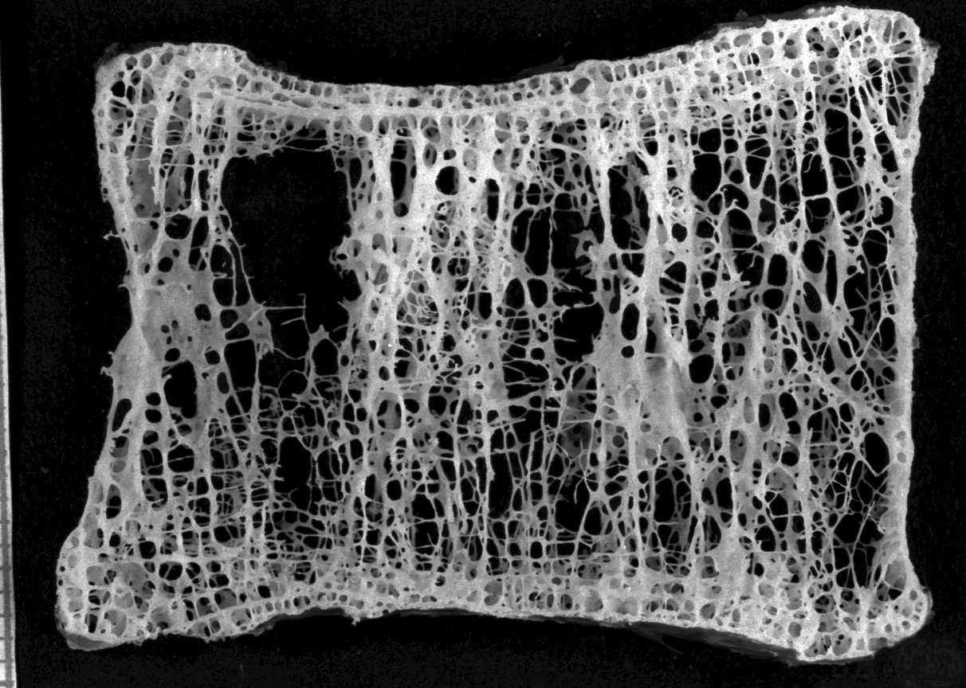
Osteoporoottinen nikama
normaali luu (30v) keskivaikea (76v)
Vaikea
(86v)

Slide 18
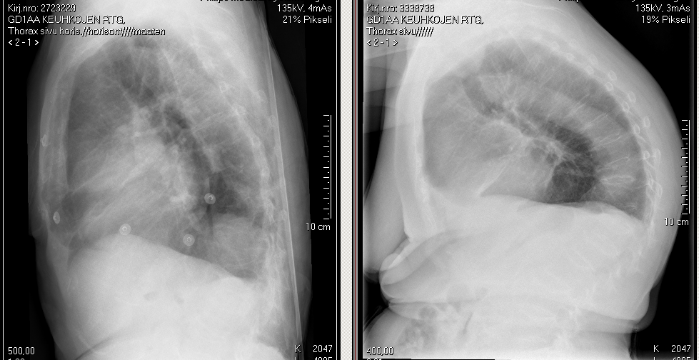
Sairauden eteneminen
Useiden nikamien luhistumisia rintarangan ja lannerangan raja-alueella – rintarangan ryhdin muutos (kyfoosi) ja keuhkokuume
Huhtikuu 2007
Marraskuu 2008

Slide 19
♥ MUISTA
1. Jos saat kaatumisen, liukastumisen, kompuroinnin, tuolilta/sängystä putoamisen, taakan (ostoskassi) nostamisen seurauksena tai itsestään nikamamurtuman, rannemurtuman, olkavarren yläosan murtuman, nilkan murtuman, säären murtuman, kylkiluun murtuman, lantion murtuman tai muun murtuman,
2. Pyydä hoitavaa lääkäriäsi selvittämään, onko sinulla osteoporoosi

Slide 20
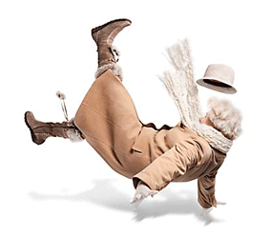
SINUN PANOS OSTEOPOROOSIN EHKÄISYYN JA OMAHOITOON
Käytettävissäsi olevat keinot:
♥ Riittävä ja monipuolinen
ravinto, josta saat
- riittävästi energiaa
- proteiinia
- D- ja K-vitamiinia
- Kalsiumia
♥ Luustoa ja lihaksia
vahvistava liikunta
♥ tupakka pois
♥ Alkoholi pois tai naiset: enintään
yksi annos, miehet:kaksi annosta
♥ Ehkäise raihnaistumisesi ja
kuihtumisesi - sarkopenia
38

Slide 21
OSTEOPOROOSIN TUNNISTUS (diagnoosi)
Tyyppimurtumien ilmaantuminen
Luuston tiheys DXA:lla mitattuna
tai
FRAX testi (www.suomenosteoporoosiyhdisys.fi/
etusivun alalaita)

Slide 22
LUUSTON TIHEYSMITTAUS (T-luku)
OSTEOPENIA
T-luku välillä – 1 ja – 2,5
OSTEOPOROOSI
T-luku yhtä suuri tai pienempi kuin – 2,5
(esim -2,9)
TIHEYSOSTEOPOROOSI
T-luku yhtäsuuri tai pienempi kuin – 2,5
EI MURTUMIA (vielä)

Slide 23
OSTEOPOROOSIN HOITO
Osteoporoosin hoito on loppuelämän jatkuvaa pysyvää luun omahoitoa tai yhdistettyä oma-luulääkehoitoa. Hoidossa voidaan pitää taukoja, kunnes luun tiheys vähenee(DXA) ja kestävyys alkaa heiketä. Siksi luun tiheyttä ja murtumien ilmaantumista on seurattava 2-3 v välein DXA mittauksin koko loppuelämän
Käytössä olevat hoidot:
- Omahoito
- Omahoito ja luulääkehoito
yhdistettynä

Slide 24
OMAHOITO
- elimistömme solujen elinympäristön
olosuhteiden tasapainotus (pH,
suolapitoisuus)
- luun rakennusmateriaalien saannin
turvaaminen
- luun vahvistumisärsytys (luun
rasittaminen)

Slide 25
LUULÄÄKEHOITO
Luulääkkeillä jarrutetaan vain luun hajottajasolujen toimintaa (luun hajottamista) ja/tai tehostetaan luun rakentajasolujen toimintaa (uudismuodostusta)
Luulääkkeet tehoavat vain, jos omahoito toimittaa tarvittavat
- rakennusmateriaalit
- vahvistusärsykeet (rasitus)

Slide 26
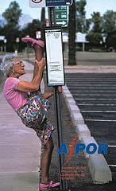
Pallo siirtyy teille – nyt: Terveen toimivan luuston ja elimistön eteen kannattaa panostaa KIITOS pallo on tämän jälkeen teillä terveen luuston ja koko elimistön eteen pitää ja kannattaa panostaa

